Slide 1
Tutorial Git e GitHub
Passo a passo de controle de versão usando o Git e o Github
Bruno C. Manso
Luys Fernnando Ribeiro Caetano Brasil

Slide 2
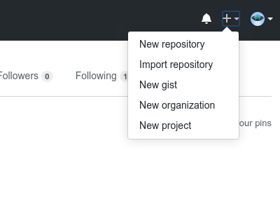
Passo 1
Abra o GitHub e crie um novo Repositório, como na figura abaixo:

Slide 3
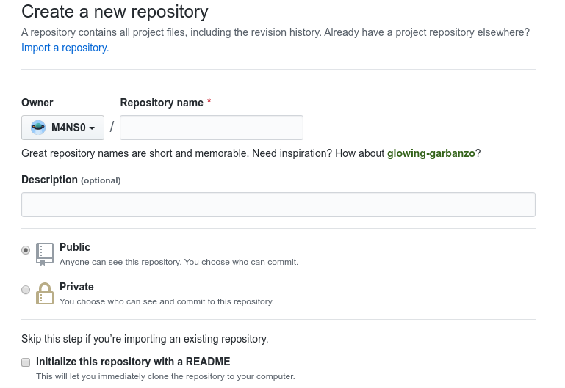
Passo 2
A seguir, como nomear seu novo Repositório
Aqui também pode definir seu repositório como público ou privado e também incluir um arquivo de README

Slide 4
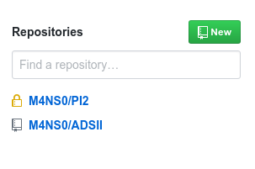
Passo 3
As pastas de Repositório no GitHub aparecerão no site (lado esquerdo), da seguinte forma:

Slide 5
Passo 4
Para garantir a segurança dos dados uma chave criptografada deve ser criada, por isso escolhemos uma chave DSA.
A chave deve incluir o e-mail do autor como descrito entre aspas
Abra o Terminal do Linux e insira os comandos como nos exemplos a seguir:
Para finalizar, comando abaixo deve ser inserido no terminal, isso permite que o envio da chave via SSH seja devidamente efetivada:
Notes:
passo 4.1 ssh-keygen

Slide 6
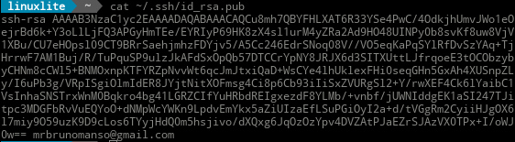
Passo 5
A chave gerada deverá ser copiada, use o comando cat no caminho da chave:
Copie todo conteúdo, isso servirá para o próximo passo...

Slide 7
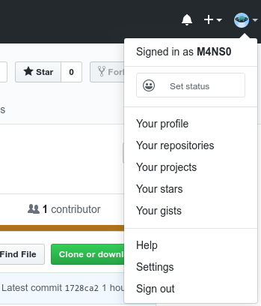
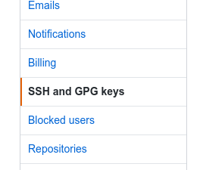

Passo 6
Acesse a aba do perfil no GitHub, em Settings, escolha a opção abaixo, clique em new SSH Key

Slide 8
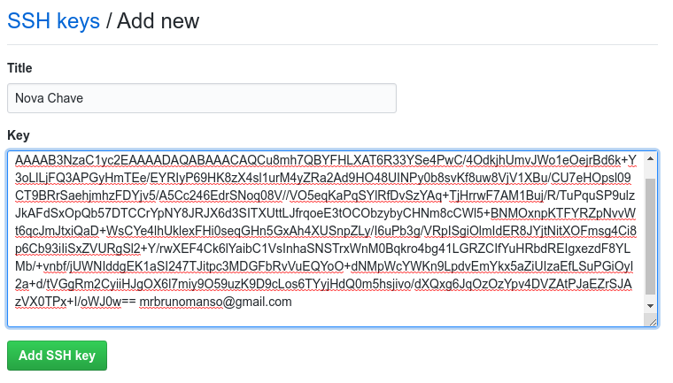
Passo 7
Nomeie e cole do terminal a chave criada na opção sugerida, clique em Add SSH KEY:

Slide 9
Passo 8
Usando o comando git config junto com os parâmetros mostrados acima, é possível configurar o nome e Email que serão usados para devida identificação dos arquivos versionados no Git e GitHub.
Adicione uma assinatura digital ao versionamento, seguindo os comandos, como no exemplo:

Slide 10

Passo 9
Clique no botão, este contém o link do repositório criado no GitHub:
Crie e acesse a pasta de arquivos que deseja versionar, em seguida digite para gerar um NOVO repositório com os arquivos:
Ou, para usar um repositório já CRIADO (com arquivos), pule as etapas acima e use os seguintes comandos:

Slide 11

Passo 10
Verificando o Status do Git:
O comando git status mostra quais arquivos estão na fila para serem versionados, no exemplo acima, a lista ainda está vazia e nenhum arquivo foi adicionado.

Slide 12

Passo 11
Atenção! Se seu trabalho é colaborativo, antes de cada Push, um comando Pull (ou clone) deve ser feito, isso irá atualizar o Repositório localmente com uma versão mais nova, como no exemplo abaixo:
Porém, se for a primeira vez, deve antes fazer o comando git clone
Após pedir a senha da chave DSA, aparecerá uma mensagem de confirmação sobre o pull, a mensagem ‘already up to date’ significa que o repositório local já está devidamente atualizado

Slide 13
Passo 12
Para adicionar novas pastas ao Git, primeiramente deverá ser acessado o diretório desejado e usar o comando add nas pastas dos arquivos que serão versionados:
Poderão ser versionadas pastas individuais dentro da extensão selecionada, como abaixo:
O comando git add . fará com que adicione todas as pastas e arquivos contidos na estrutura de diretório que se deseja versionar.

Slide 14
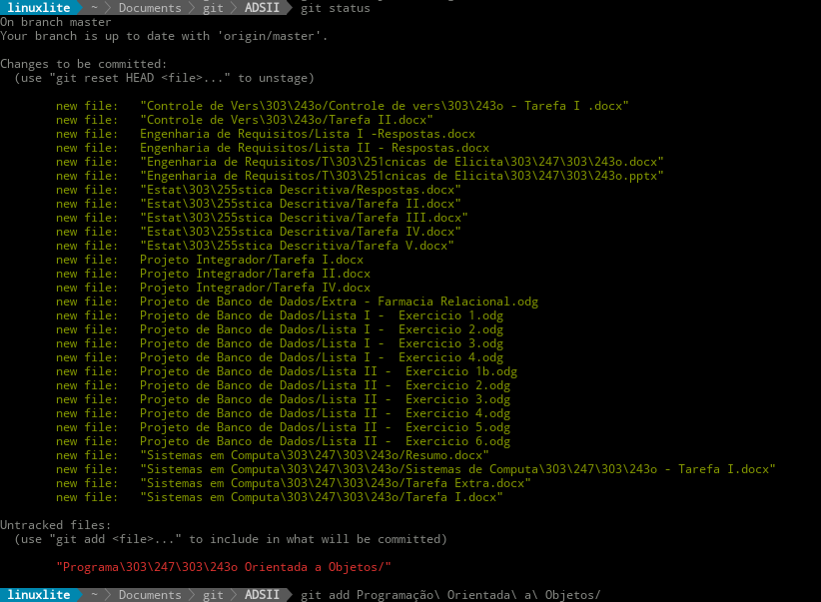
Passo 13
Seria um momento interessante de se fazer o comando status para verificar todos os arquivos que estão em fila para controle de versão, deverão aparecer quais arquivos já versionados, os que ainda não foram versionados e os que aguardam em fila para versionamento:

Slide 15
Passo 14
Se caso algum arquivo da pasta, esteja de fora ou esquecido para trás, o git status deve avisar como abaixo (a pasta fora, em vermelho):
Então basta fazer um novo git add para adicionar a pasta não inclusa.

Slide 16
Passo 15
Comentando no git para sinalizar a nova edição
Com o comando git commit -m “Descrição do commit” Você pode detalhar as alterações que fez para o novo commit
Se no momento de um commit a frase tenha algum erro e deseja efetuar alguma alteração nos arquivos já organizados no Repositório local, deve-se usar do comando git commit --amend

Slide 17
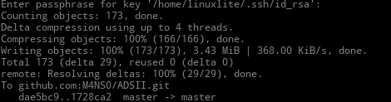
Passo 16
Finalmente, após toda e qualquer alteração em qualquer arquivo, utiliza-se do comando Push para concluir o envio do repositório para o GitHub, o seguinte resultado deverá aparecer, depois de inserir senha:

Slide 18
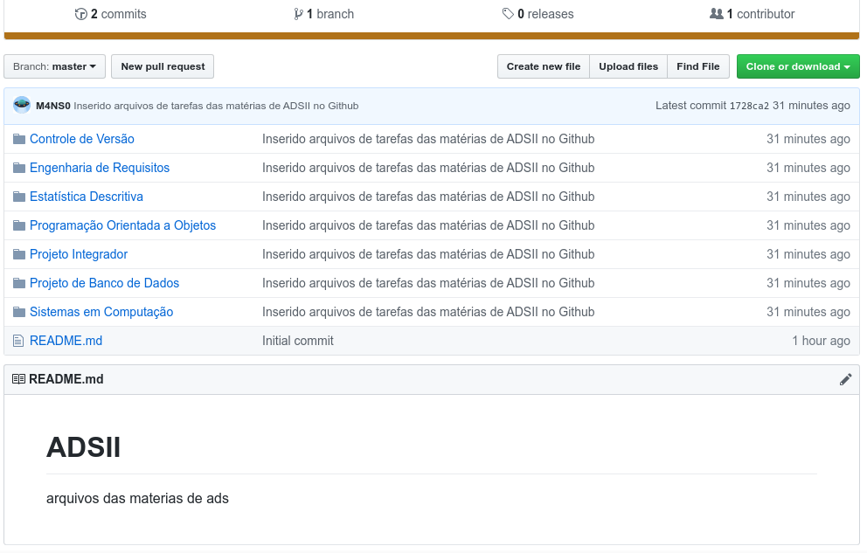
Passo 17
Assim ficarão arquivos após serem enviados para o repositório do GitHub

Slide 19
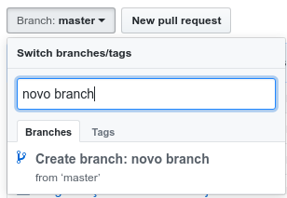
Passo 18
Utilizando o git branch
O intuito do branch é criar uma espécie de backup do seu código e seus arquivos antes de cada alteração. Dessa forma, caso algo dê errado, você pode facilmente restaurar os arquivos antigos. Para ver as ramificações existentes, digite:
E para criar nova Ramificação use a própria plataforma do GitHub na seguinte opção no site:

Slide 20
Passo 19
Mesclando dois branches
Para atualizar seu repositório local com a mais nova versão e também para obter e fazer merge (mesclar) alterações remotas, vá na sua pasta de trabalho e execute o comando:
Para fazer merge de um outro branch ao seu branch ativo, use git merge <branch>, com o nome do branch criado anteriormente, ou com o próprio branch master:

Slide 21
Passo 20
Resolvendo conflitos ao fazer merge:
Não importa se vai utilizar o comando git pull ou git merge <branch>, em ambos os casos o git tenta fazer o merge das alterações automaticamente. Infelizmente, isto nem sempre é possível e resulta em conflitos. Você é responsável por fazer o merge estes conflitos manualmente editando os arquivos exibidos pelo git. Depois de alterar, você precisa marcá-los como merged com o comando:
Antes de fazer o merge das alterações, você pode também ver a diferença entre os arquivos antes de juntá-los (merge), git diff <branch origem> <branch destino> como abaixo:

Slide 22
Passo 21
Rotulando
É recomendado criar rótulos para releases de software. Este é um conhecido conceito, que também existe no Subversion (SVN). Você pode criar um novo rótulo chamado 1.0.0 executando o comando
O “1b2e1d63ff” representa os 10 primeiros caracteres do id de commit que você quer referenciar com seu rótulo. Você pode obter o id de commit com:
Você pode também usar menos caracteres do id de commit, ele somente precisa ser único.

Slide 23
Passo 22
Sobrescrever alterações locais
No caso de você ter feito algo errado (que seguramente nunca acontece ;) ) você pode sobrescrever as alterações locais usando o comando git checkout -- <arquivo>
Isto substitui as alterações na sua árvore de trabalho com o conteúdo mais recente no HEAD. Alterações já adicionadas ao index, bem como novos arquivos serão mantidos.
Se ao invés disso você deseja remover todas as alterações e commits locais, recupere o histórico mais recente do servidor e aponte para seu branch master local desta forma:

Slide 24
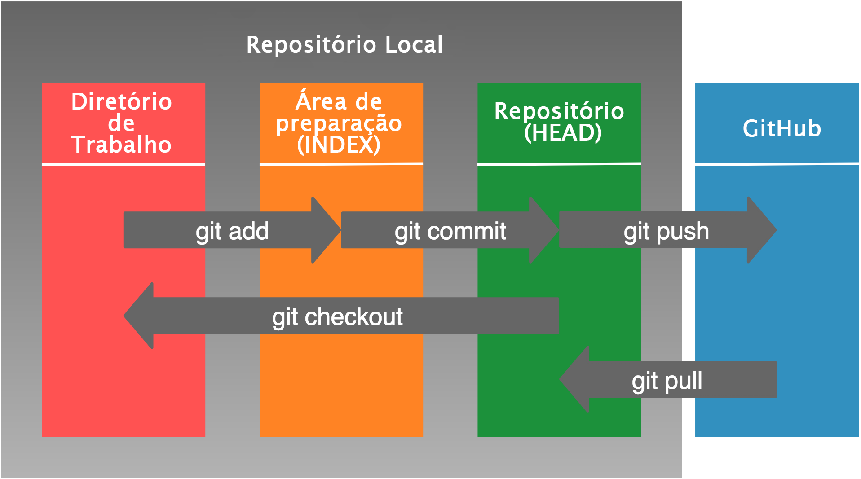
Passo 23
Entenda o fluxo de trabalho
Os repositórios locais consistem em três "árvores" mantidas pelo git.
A primeira delas é seu Diretório de Trabalho (Working Directory) que contém os arquivos vigentes.
A segunda Index que funciona como uma área temporária e finalmente a HEAD que aponta para o último commit (confirmação) que você fez.

